Slide 1
屏東科技大學資管系
蔡正發教授

Slide 2

取樣
3.1
量化
3.2
向量量化
3.3

Slide 3
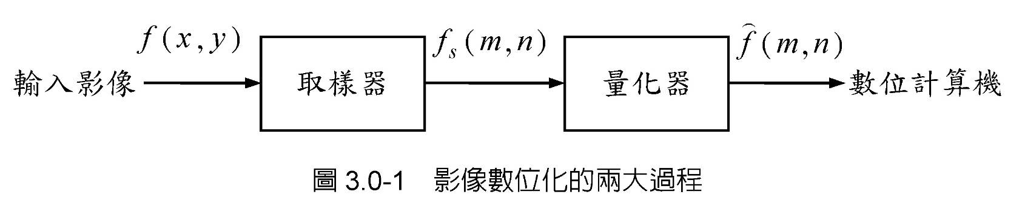
3.1 取樣
數位影像：在空間座標和亮度都離散化的影像
  取樣：取不同空間位置的函數(灰階)值當樣本
  量化：用一組整數值來表示這些樣本

Slide 4
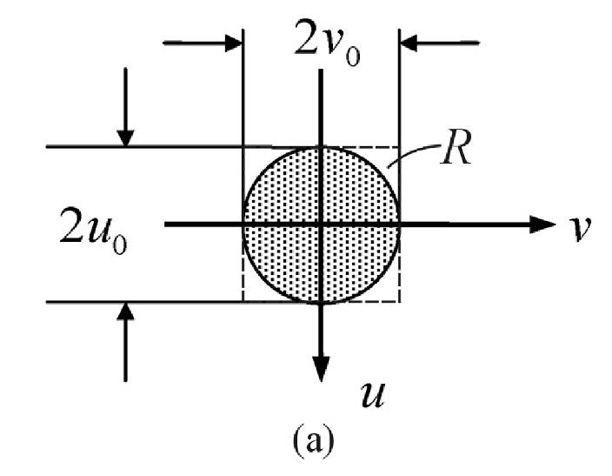
3.1-1均勻矩形取樣
1. f(x, y)：限頻寬(bandlimited)的二維連續函數
傅立葉轉換

Slide 5
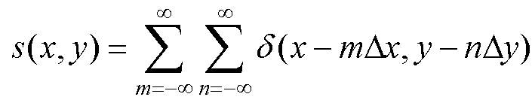
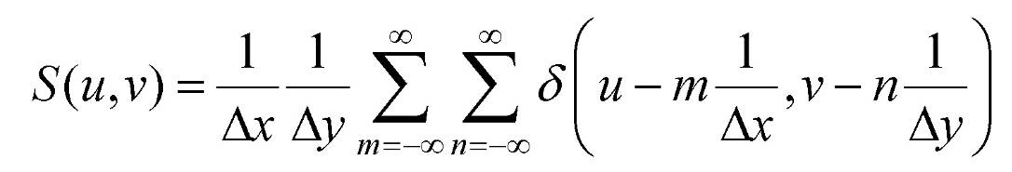
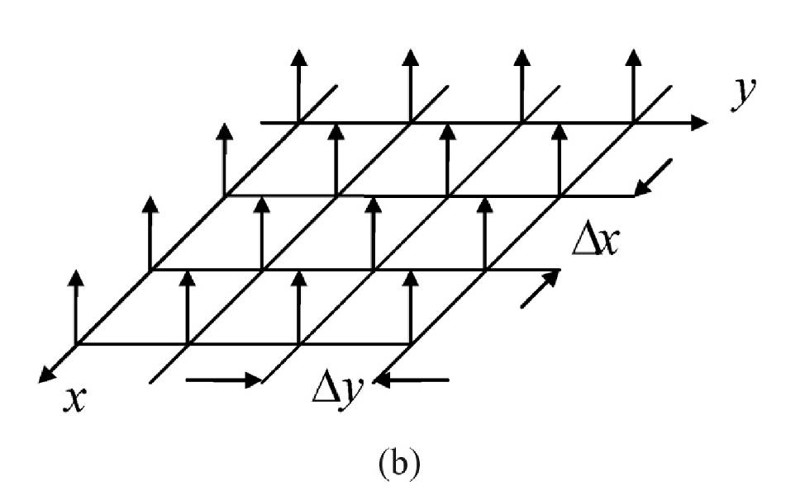
2. 一個二維取樣函數：
傅立葉轉換

Slide 6
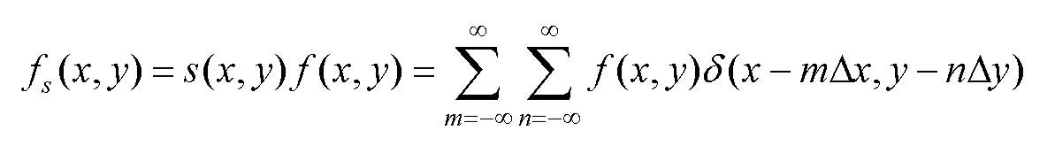
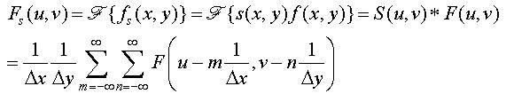
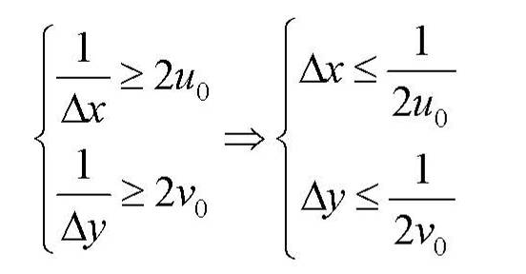
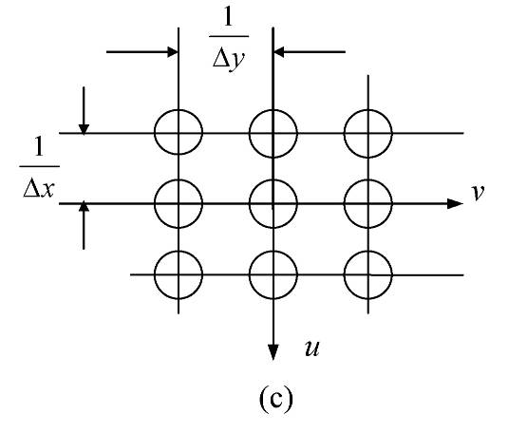
3. f_{s}(x, y)：取樣後影像
傅立葉轉換：
4. 二維取樣定理：f(x, y)為有限頻寬，且取樣滿足
使各相鄰區域R不混疊而可取回f(x, y)

Slide 7
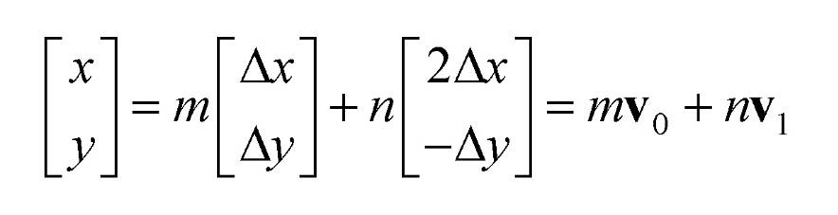
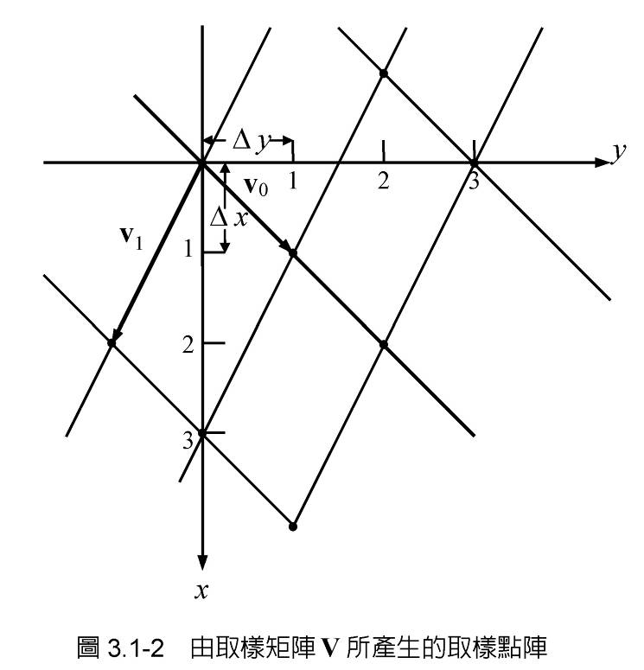
3.1-2其他取樣型態
取樣矩陣
  取樣點位置：
  矩陣V = [v₀ v₁]稱為取樣矩陣
  V所產生的取樣點陣

Slide 8
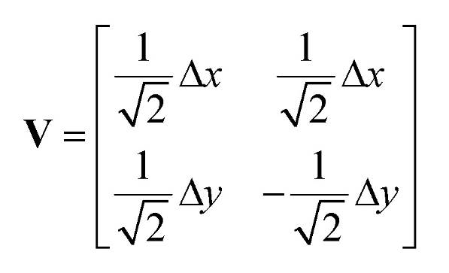
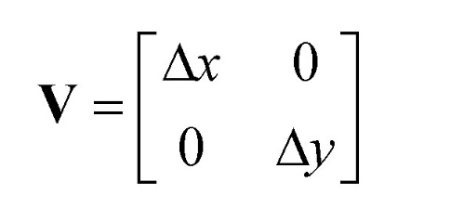
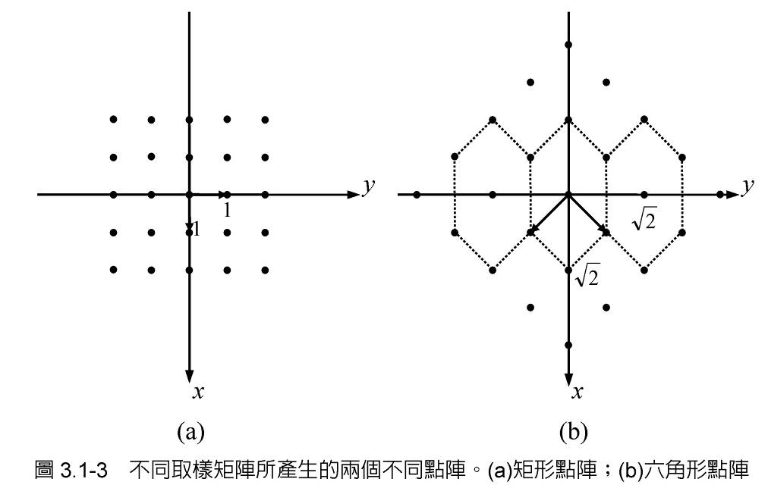
取樣矩陣
取樣點陣圖

Slide 9
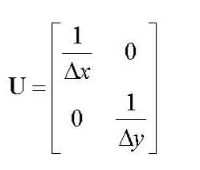
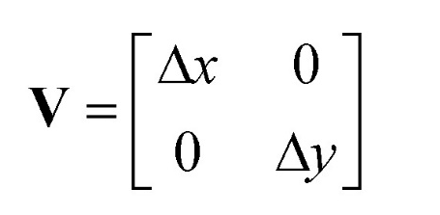


週期性矩陣
  一維週期性函數：F(u) = F(u - Pk)，k為整數
  N維週期性函數：F(Ω) = F(Ω – Uk)，k為整數向量
  < Ex > N = 2
  取樣矩陣： 週期矩陣：
  其中I₂為2x2單位矩陣

Slide 10
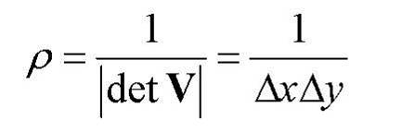
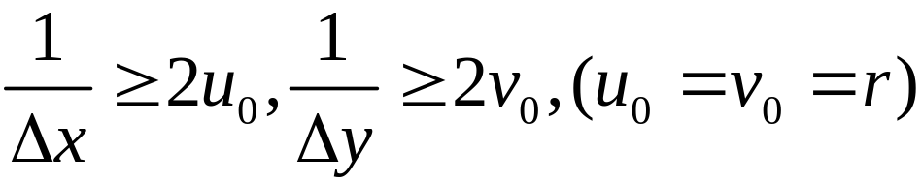
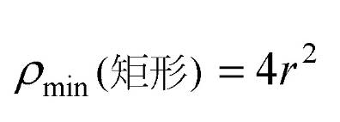
取樣密度
取樣點數與四邊形的個數一樣；︱det V︱代表四邊形面積
  1. 矩形取樣
  取樣密度
  對一有限頻寬函數，設
  則其取樣不產生混疊的最小取樣密度

Slide 11
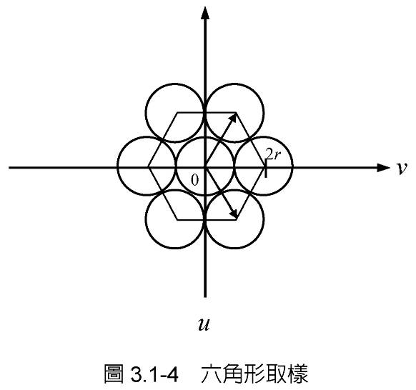
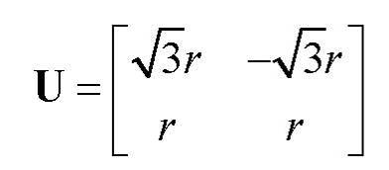
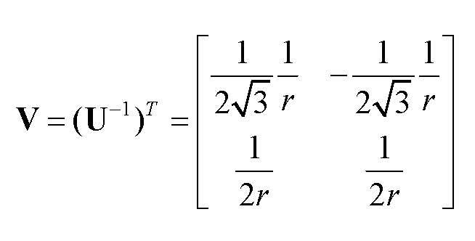
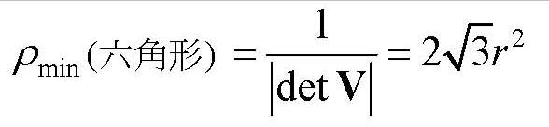
  2. 六角形取樣
  週期矩陣
  取樣矩陣
  最小取樣密度

Slide 12
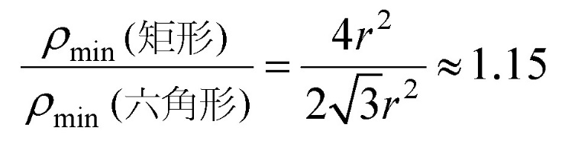
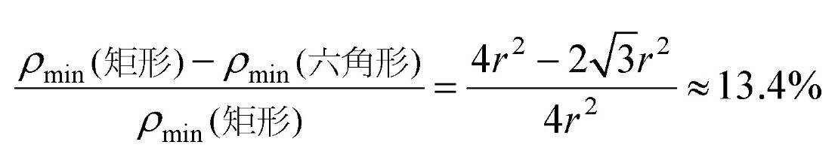
  3. 比較
  …… 效率比1.15倍
  …… 減少13.4%取樣點數

Slide 13
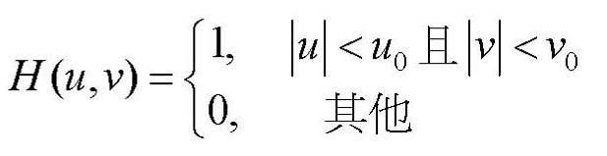



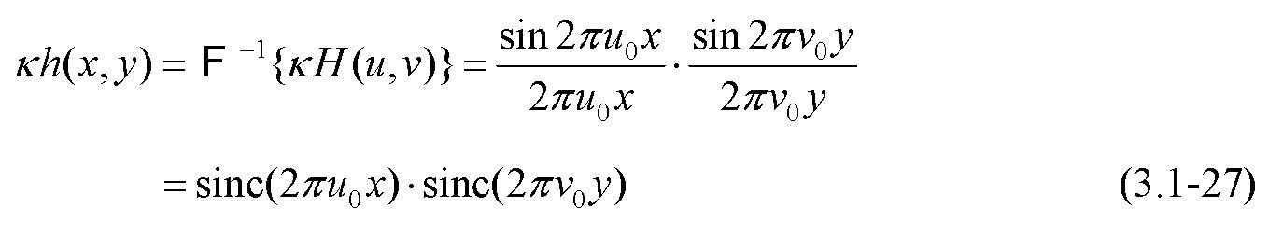
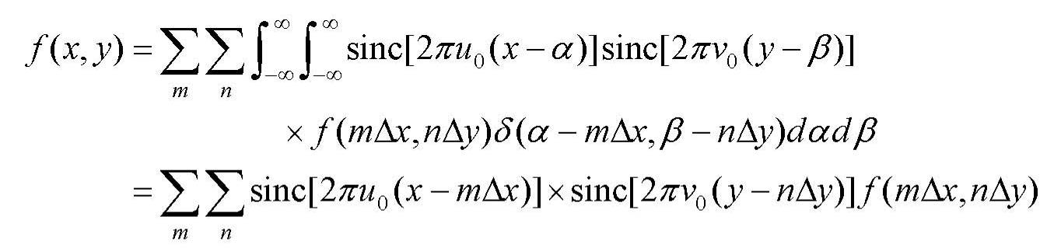
3.1-3重建
1. 運用空間濾波器 (理想二維低通濾波器)
頻率響應：
<重建影像f(x, y)是許多二維sinc函數的加權和>

Slide 14
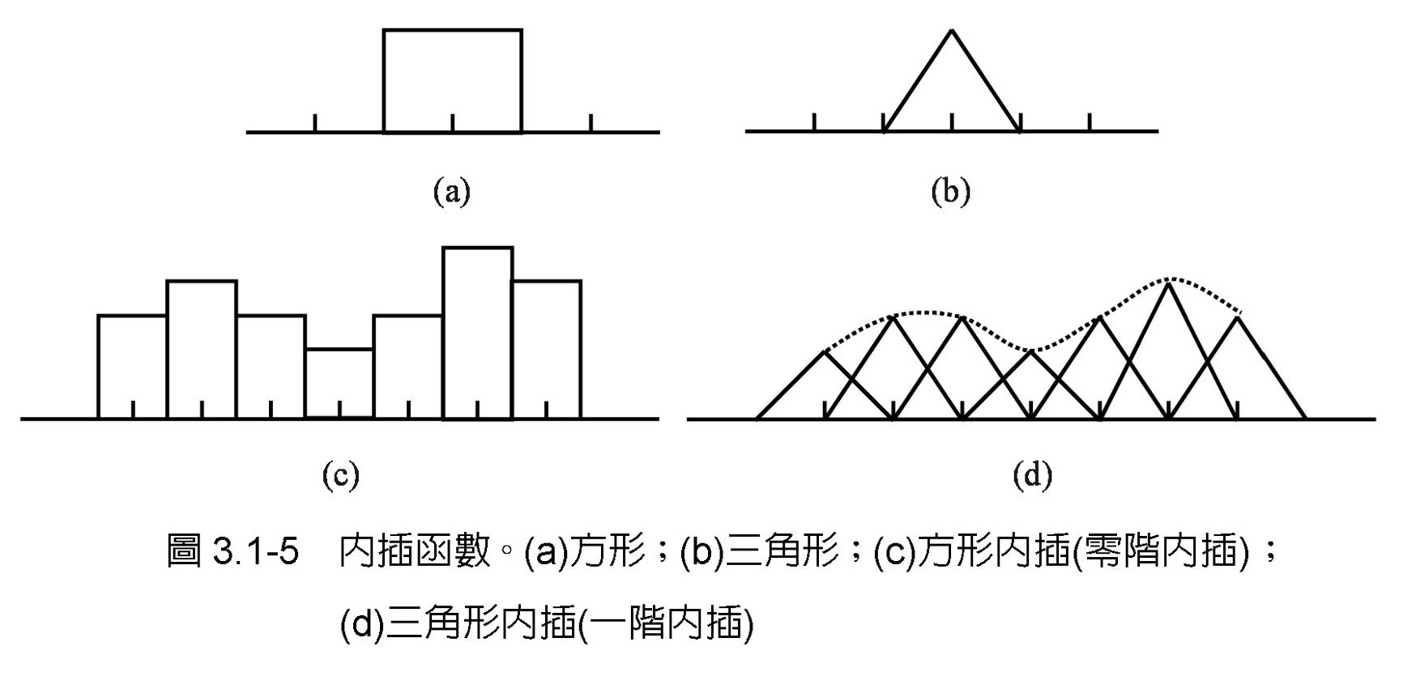
2. 空間內插函數

Slide 15
3.2 量化
純量量化(scalar quantization, SQ)：
  對於無記憶性(memoryless)的資料源，將各個取樣值視為互不相關彼此獨立，針對個別取樣點作逐點量化。
多對一函數的映射(mapping)關係：
  把樣本值的取值範圍分成若干個區間，用某個代表值代表這一區間內所有可能的值

Slide 16
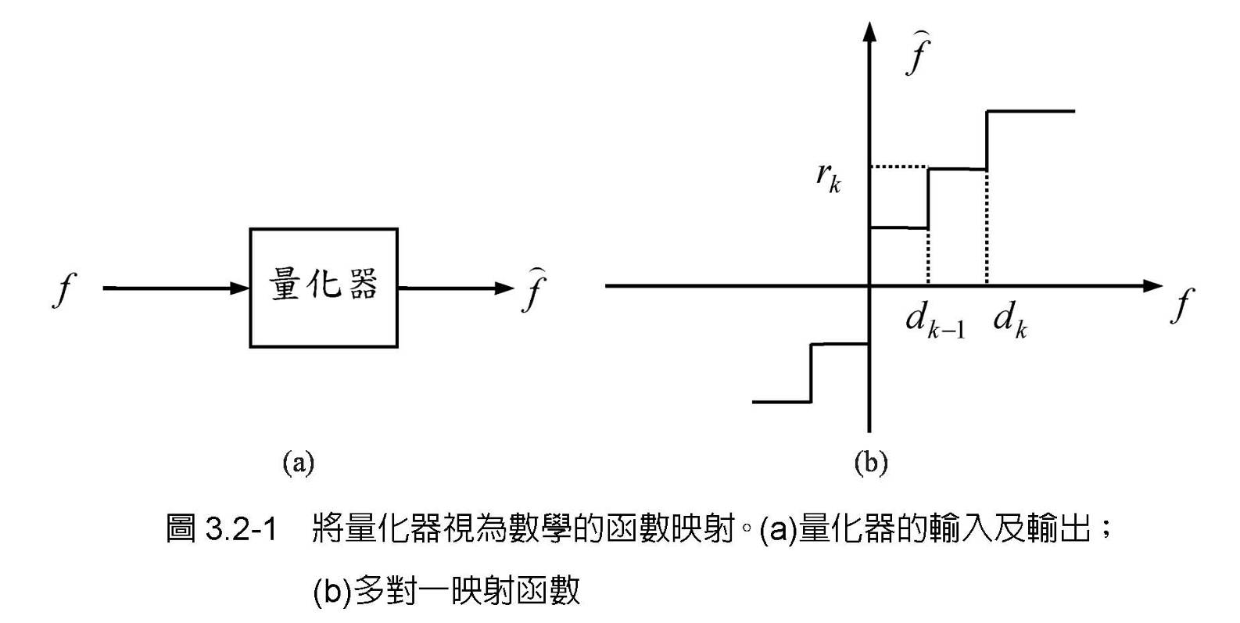

Slide 17
3.2-1均勻量化
條件
  機率密度函數p_{f} ( f ) = 常數P
  取樣結果：f = f_{s}(m, n), f∈(d₀, d_{L}]
  取值範圍(d₀, d_{L}]均勻地分成L個子區間(d_{k-1}, d_{k}], k = 1, 2, …, L
  每個子區間(d_{k-1}, d_{k}]對應到一個定值r_{k}
  其中的L個r_{k}，1 ≤ k ≤ L，稱為重建(reconstruction)位準
  另外(L + 1)個d_{k}，0 ≤ k ≤ L，稱為決策(decision)邊界或位準

Slide 18

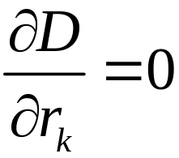
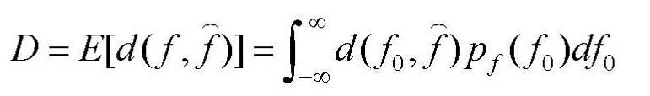
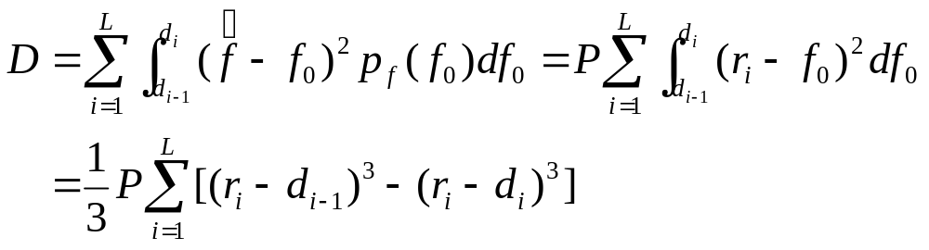
量化過程
  量化值：
  量化誤差：
  常用的失真測度：
  量化器最佳化：要使平均失真D最小→
  其中
  L個子區間誤差平方總和：

Slide 19
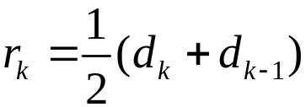
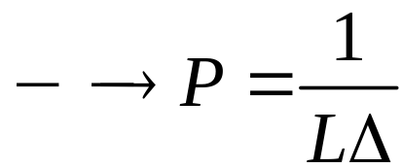
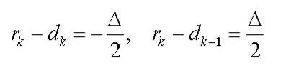
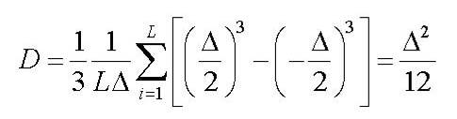
最佳量化值 ，即取每個子區間(d_{k-1}, d_{k}]的中間值可得最小的量化誤差
Example
設子區間(d_{k-1}, d_{k}]的長度為Δ
誤差平方總和：
⇨加大量化區間的數目L(使Δ減小)對原影像的保真度有很大的幫助

Slide 20

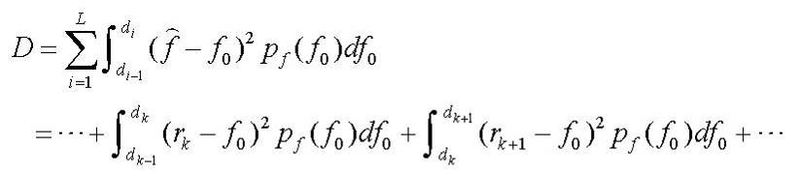
3.2-2 非均勻量化
條件
  機率密度p_{f} ( f )不是常數
  在p_{f} ( f )較小處，可取較大的量化區間長度；反之，則取較小的量化區間
  採用 失真測度之非均勻量化器
量化過程
  誤差平方總和

Slide 21
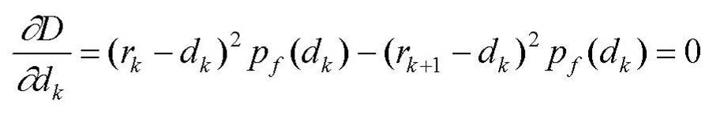

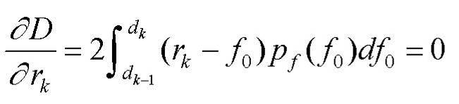

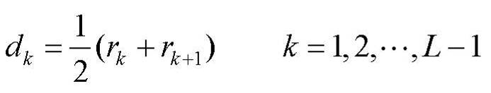
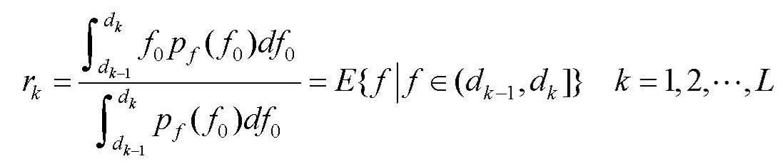
令D值最小化：
得到d_{k}與r_{k}的兩個關係式：
  (A)
  ⇨各子區間決策邊界是量化重建位準值間的中 間值
  (B)
  ⇨每一個r_{k}是f落在子區間(d_{k-1}, d_{k}]下的條件期望值

Slide 22
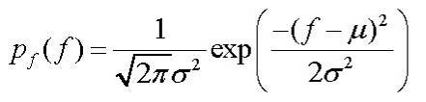

實現：最佳最小均方或Lloyd-Max量化器
  給定d₀、d_{L}、L及p_{f}(f)如
  (1)假定一個r₁的值，由(B)式取k = 1，求出d₁
  (2)已知d₁和r₁，在(A)式中取k = 1，求出r₂
  (3)由d₁和r₂在(B)式中，取k = 2，用數值近似計 算 逐步逼近d₂的解

Slide 23
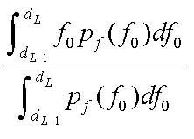
  (4)由d₂和r₂，在 (A)式中，取k = 2，求出r₃
  (5)依此類推，最終求出r_{L}，代入(B)式，看其是
  否等於
  如果不相等，則重新假定值r₁，再回到第(1)步，繼續計算求出r_{L}，直到r_{L}符合要求為止。

Slide 24



最佳均方誤差量化器之性質
  a.量化器的輸出是輸入的不偏(unbiased)估測， 即
  b.量化誤差對量化器的輸出為正交，即
  c.若d_{k}與r_{k}分別為零平均且變異數為1之隨機變 數，則
  為與f有相同分佈但平均為μ且變異數為σ²之隨機變數所需要的決策與重建位準

Slide 25
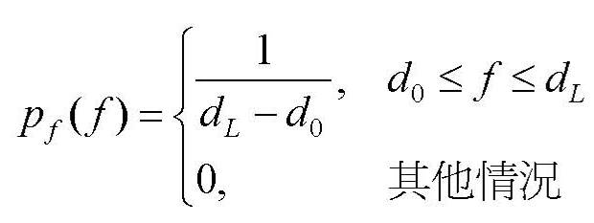
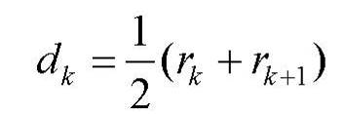
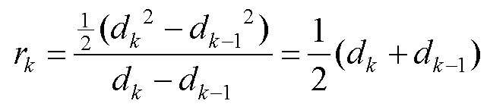

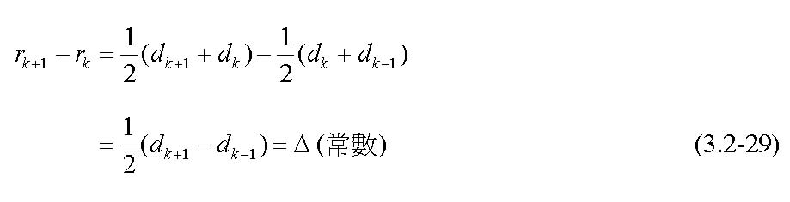
非均勻量化與均勻量化之關係
機率密度p_{f} ( f )為均勻分佈：
得到決策與重建準位：
推導出：

Slide 26
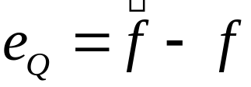
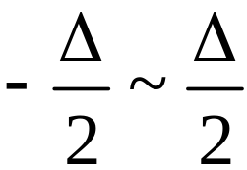

均方誤差
  均勻量化器的誤差
  均勻分佈在 之間
  均方誤差

Slide 27




均方誤差量化器之訊雜比(SNR)
    對一個範圍為A之均勻分佈的隨機變數，其變異數為
    若有B個位元的均勻量化器，則
    訊號比(SNR) ＝
    以分貝(dB)計
    ⇨均勻分佈之最佳均方誤差量化器：每個位元約有6分貝的訊雜比增益

Slide 28

3.2-3 壓縮擴展型量化器
壓縮擴展器(compander)：具有非均勻量化的功能

Slide 29





壓縮擴展器之非線性轉移函數
  若
  且若f為一零平均的隨機變數，則
  非線性轉換函數
  對雷利(Rayleigh)機率密度函數
  可得
  正轉換函數
  逆轉換函數

Slide 30
3.3 向量量化
向量量化(vector quantization, VQ)：
  由於實際信號各取樣值之間存在有相關性，故把若干取樣值集合成一個向量，以此向量為量化的單位
過程：
  a.由N個實數連續純量值f_{i}組成的f = [f₁, f₂……, f_{N}]^{T} 被映射到另一個N維向量r = [r₁, r₂……, r_{N}]^{T}
  b.
  f的VQ是將一個N維向量空間分割成L個決策區 域C_{i}，1 ≤ i ≤L。r_{i}：碼向量(codevector)
  碼向量的集合：碼簿(codebook)

Slide 31





  c. VQ的量化誤差
  失真測度
  決定重建向量r_{i}以及決策區域C_{i}的邊界→失真量 最小化
  平均失真
  令 →
  最佳的重建向量

Slide 32


K-平均(K-mean)演算法
  (1)最近距離條件：給f，選r_{i}滿足
  <使平均失真度測度D為最小的最近距離條件>
  (2)中心條件：將 對r_{i}最小化得重心
  <每個重建向量r_{i}必須使C_{i}中的平均失真最小>
  Step1：由初估值r_{i}，將所有可能的f代入條件(1)中
  找到C_{i}的估測
  Step2：給了C_{i}的估測後，計算條件(2) 中的重 心
  以得r_{i}
  Step3：以此r_{i}做為一新估測值重複上述動作

Slide 33


LBG演算法
  初始化:
  碼簿大小L
  失真門檻值ε
  初始碼簿R₀ = {r_{i,0}；1 ≦ i ≦ L}
  訓練序列T = {f_{n}；n = 1, 2, ….., N}，N >> L
  2. 對碼簿R_{m}= {r_{i,m}；1≦ i ≦L}
  找出訓練序列T的最小誤差分割
  若d(f_{n} , r_{i,m}) ≦ d(f_{n} , r_{j,m}),
  則

Slide 34


  計算平均失真：
  若(D_{m–1} – D_{m})/D_{m} ≦ε，則輸出碼簿R_{m}，退出疊代過程；否則繼續。
  求得r_{i}使 最小
  若d(f, r_{i}) = (f–r_{i})^{T}(f–r_{i})，即平方誤差，
  則r_{i}正是C_{i}中之M_{i}個向量的算術平均值

Slide 35
向量量化 (VQ) 的研究課題
  訓練序列與長度的選擇
  失真測度的選擇
  改進最佳分割疊代法的收斂速度
  縮短最佳向量的比對時間
  減少碼簿大小
  發展自適性碼簿以擴大適用性
  發展多級殘餘向量量化
  VQ與小波轉換結合

